Slide 1


Quels sont les facteurs de risque organisationnels ou intrinsèques au protocole, associés à un risque d’arrêt prématuré des essais cliniques de Phase 2 dans les maladies Rares ?
SCHAEFER Yves – Thèse pour l’obtention du Diplôme d’Etat de
DOCTEUR EN PHARMACIE spécialité industrie et recherche - Université Paris Cité 16 décembre 2024

Slide 2
INTRODUCTION
Les études cliniques de Phase 2
Les études cliniques sur les maladies rares
Pourquoi les études cliniques peuvent s’arrêter prématurément ?
MÉTHODOLOGIE
Construction de la base de données
Mitigation de l’impact du COVID dans le dataset
Construction des modèles de prédictions et d'interprétation
RÉSULTATS
Performances des modèles de prédiction d’arrêt prématuré d’étude
Performances locales et globales des variables avec SHAP
DISCUSSIONS & LIMITES
Méthodologie utilisée
Interprétation et argumentation des résultats obtenus
CONCLUSION
Notes:
"Nous allons tenter de valider nos résultats en les comparant à ceux d'autres études ayant abouti aux mêmes conclusions."

Slide 3
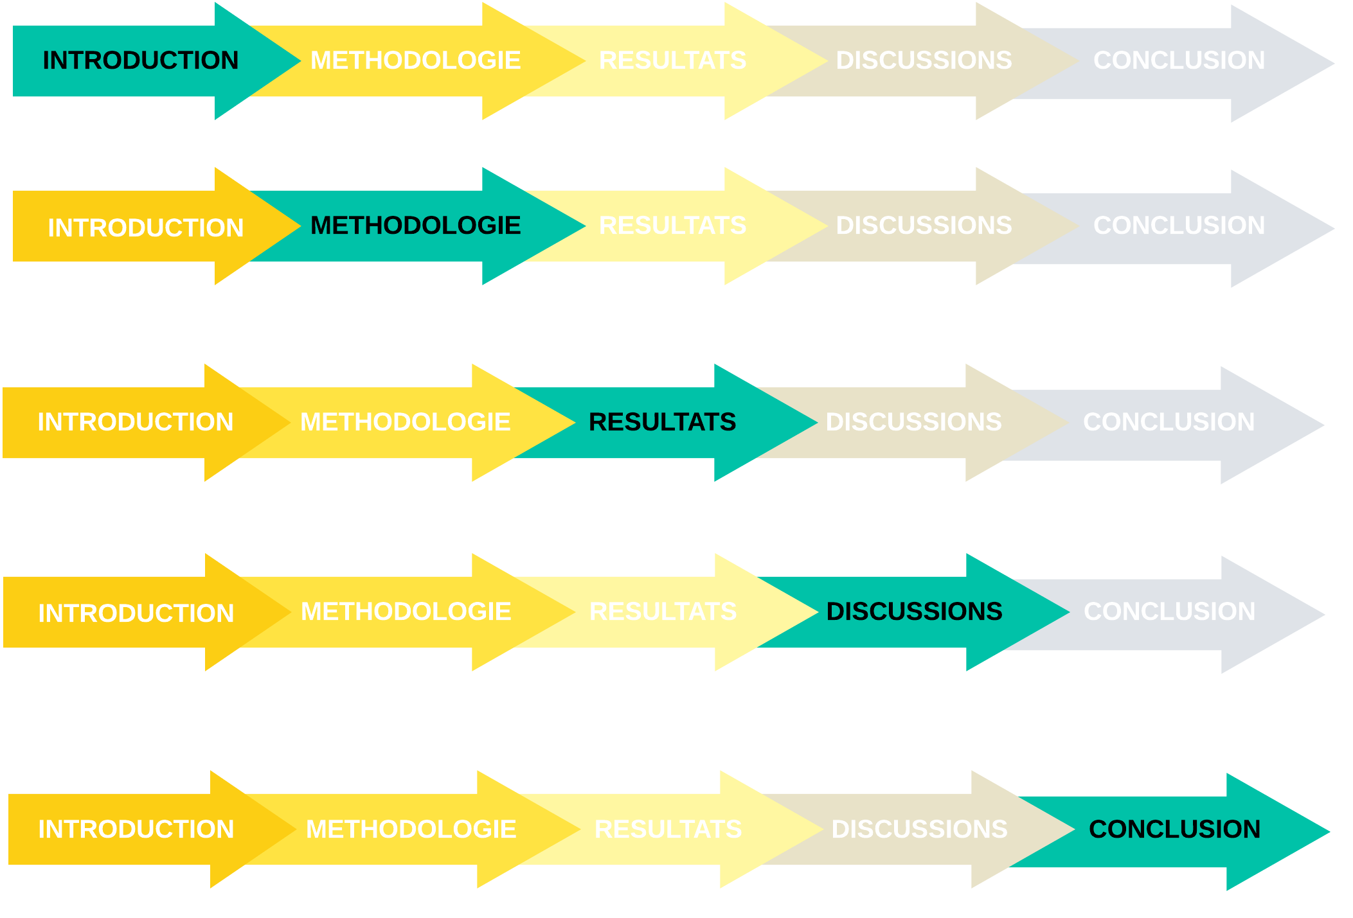
INTRODUCTION
SCHAEFER Yves – Thèse Pharmacie 16 décembre 2024
1. Les études cliniques de Phase 2
Objectif principal : Évaluer l'activité ou les bénéfices cliniques d'un traitement pour justifier une Phase 3.
Taille d'échantillon : Modérée (dizaines à centaines de participants)
2. Les études cliniques sur les maladies rares
Maladie Rare : Moins de 1 personne sur 2 000 en Europe ou moins de 200 000 personnes aux États-Unis.
Enjeux : 95 % des maladies rares n'ont pas de traitement.
Modèles interventionnels différents par rapport aux standards habituels

Slide 4
INTRODUCTION
SCHAEFER Yves – Thèse Pharmacie 16 décembre 2024
3. Pourquoi les études cliniques peuvent s’arrêter prématurément
Bénéfice ou risque détecté :
Efficacité ou danger majeur identifié lors des analyses intermédiaires.
Inutilité constatée :
Analyse montrant une faible probabilité de succès final.
Problèmes organisationnels :
Recrutement insuffisant, ressources limitées, critères d'éligibilité trop stricts.
Problèmes logistiques (production, finances, infrastructure).
Objectifs: Créer un modèle prédictif et un modèle d’interpretation afin de déterminer quelles sont les variables qui augmentent le risque d’arrêt prématuré pour une étude de Phase 2 sur les Maladies Rares

Slide 5
MÉTHODOLOGIE
SCHAEFER Yves – Thèse Pharmacie 16 décembre 2024
Données :
ClinicalTrials.gov
Extraction, Curation et Sélection :
Phase 2 pour maladies rares après 2019
Filtrage/Élimination des études terminées à cause du Covid-19 avec un modèle Natural Language Processing
Algorithme de prédiction :
Régression logistique & Extreme Gradient Boosting + cross-validation en 10 plis
Apprentissage sur les études 2019 - 2022: 50% du set pour l’entrainement et 50% pour le test
Test externe sur les études 2023-2024
Méthode d’interprétation des résultats :
SHAP (SHapley Additive exPlanations)
Globale : Comprendre les facteurs influençant le modèle dans son ensemble.
Locale : Comprendre comment une prédiction individuelle a été calculée.
De nombreux points techniques et choix de méthodologie non abordés ici

Slide 6
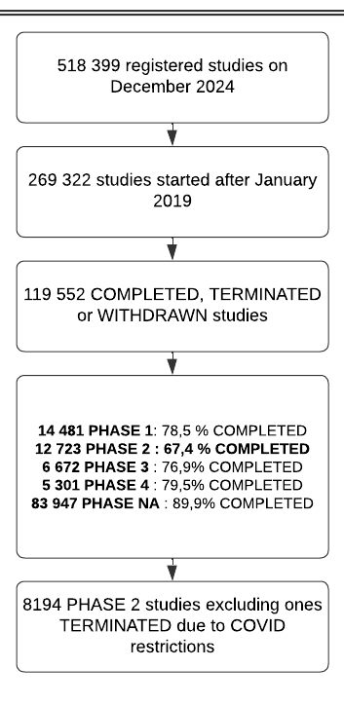
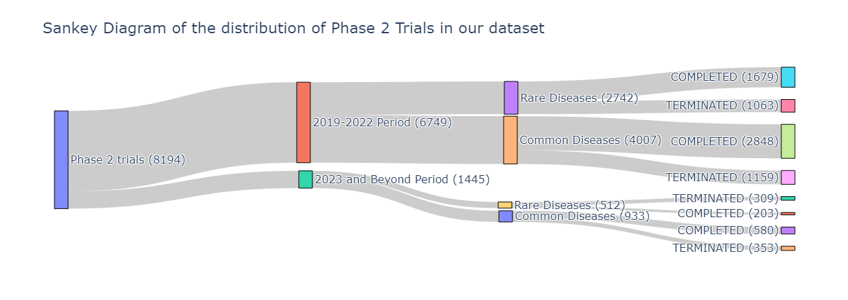
Nombre final d’études utilisées dans notre set
SCHAEFER Yves – Thèse Pharmacie 16 décembre 2024
COMPLETED : études Completées
TERMINATED : études Annulées

Slide 7
RÉSULTATS
SCHAEFER Yves – Thèse Pharmacie 16 décembre 2024
Scores des modèles prédictifs sur la période 2019 - 2022
Scores des modèles prédictifs sur le test set externe 2023 – 2024
Définition du paramètre à prédire :
Étude completée : étude réalisée jusqu’au bout, peu importe si elle obtient des résultats positifs ou non
Étude annulée : étude arrêtée en cours de route

Slide 8
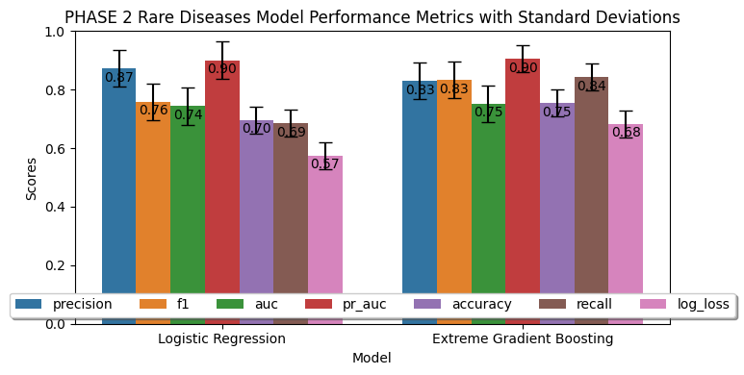
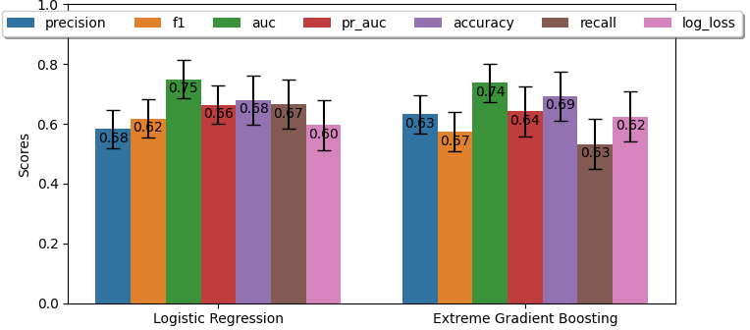
SCHAEFER Yves – Thèse Pharmacie 16 décembre 2024
Comparaison des prédictions des modèles sur la période 2019 – 2022 …
Choix des métriques :
Dataset très déséquilibré ( < 13 % sont des études arrêtées prématurément )
Utilisation de métriques sensibles à ce déséquilibre :
- Précision
- F1-Score
- PrecisionRecall-AUC
Scores modestes car modèle entraîné sans connaissance du nombre de recrutement final
 | Précision | F1 | ROC-AUC | PR-AUC
LR | 0.583 ± 0.06 | 0.618 ± 0.04 | 0.749 ± 0.06 | 0.664 ± 0.07
XGB | 0.633 ± 0.08 | 0.574 ± 0.04 | 0.737 ± 0.05 | 0.642 ± 0.07
‹#›

Slide 9
SCHAEFER Yves – Thèse Pharmacie 16 décembre 2024
… Versus la période test externe 2023 - 2024
Des bonnes performances …
… ou une puissance statistique insuffisante?
 | Précision | F1 | ROC-AUC | PR-AUC
Log reg | 0.872 ± 0.06 | 0.758 ± 0.13 | 0.744 ± 0.10 | 0.900 ± 0.05
XGB | 0.830 ± 0.05 | 0.833 ± 0.07 | 0.752 ± 0.10 | 0.905 ± 0.05

Slide 10
RÉSULTATS
SCHAEFER Yves – Thèse Pharmacie 16 décembre 2024
Comprendre comment lire les Summary plots et barplots SHAP
Visualisation de l’interprétation locale et globale des variables par catégories
Visualisation globale des variables ayant le plus d’impact toutes catégories confondues

Slide 11
SHAP : Interprétation de l’impact individuel de chaque variable sur la prédiction finale
SCHAEFER Yves – Thèse Pharmacie 16 décembre 2024
Le problème des modèles de prédiction
- Boîte noire : pourquoi notre modèle donne ce résultat?
- Comment savoir parmi toutes nos variables, lesquelles sont des facteurs de risque?
SHAP (SHapley Additive exPlanations)
- Visualisation du raisonnement du modèle
- Classification de la magnitude de l’impact des variables entre elles

Slide 12
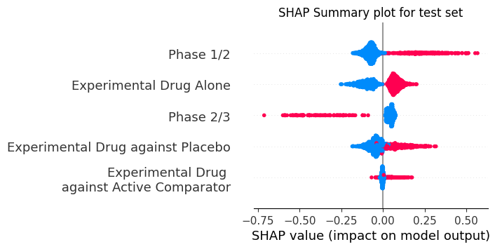
Comprendre les Summary plots & barplots SHAP
SCHAEFER Yves – Thèse Pharmacie 16 décembre 2024
Summary plot Comment une prédiction individuelle a été calculée ?
Chaque point représente une étude: 🡪 Rouge pour les valeurs binaires 1 i.e : l’étude en rouge est multi-phase 1/2 🡪 Bleu pour les valeurs binaires 0 i.e : l’étude en bleu n’est pas multi-phase 1/2 Axe horizontal : 🡪 SHAP → ∞ = Facteur de risque d’arrêt prématuré 🡪 SHAP → -∞ = Facteur protecteur
Exemple :
La majorité des études ne sont pas multi-phases 1/2 🡪 agrégation de points bleus proche de SHAP = 0 donc peu d’impact si l’étude est uniquement Phase 2
Cependant les études multi-phases ont un impact plus prononcé 🡪 points rouges qui tendent vers les extrêmes

Slide 13
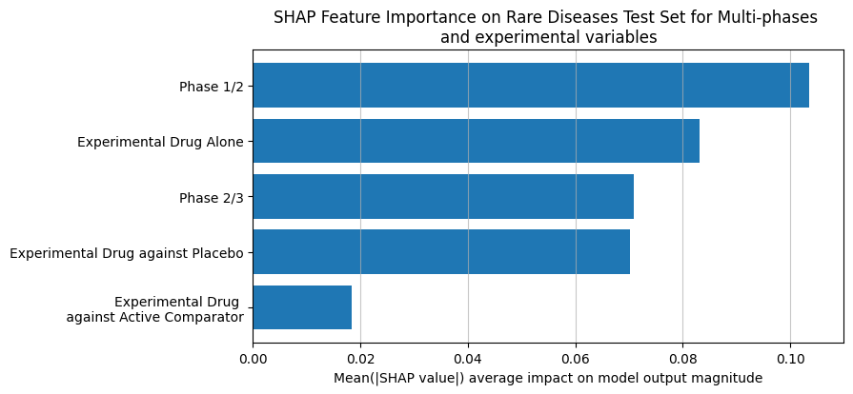
Comprendre les Summary plots & barplots SHAP
SCHAEFER Yves – Thèse Pharmacie 16 décembre 2024
Bar plot Comprendre les facteurs influençant le modèle dans son ensemble
Valeur absolue de la médiane de SHAP :
🡪 Comparer la magnitude de l’impact d’une variable sur la prédiction finale par rapport à toutes les autres variables
Exemple :
La valeur absolue de SHAP ne renseigne pas si la variable est un facteur de risque ou non, mais le modèle m’indique que la valeur ayant le plus d’impact est si l’étude est multi-phase 1 & 2

Slide 14
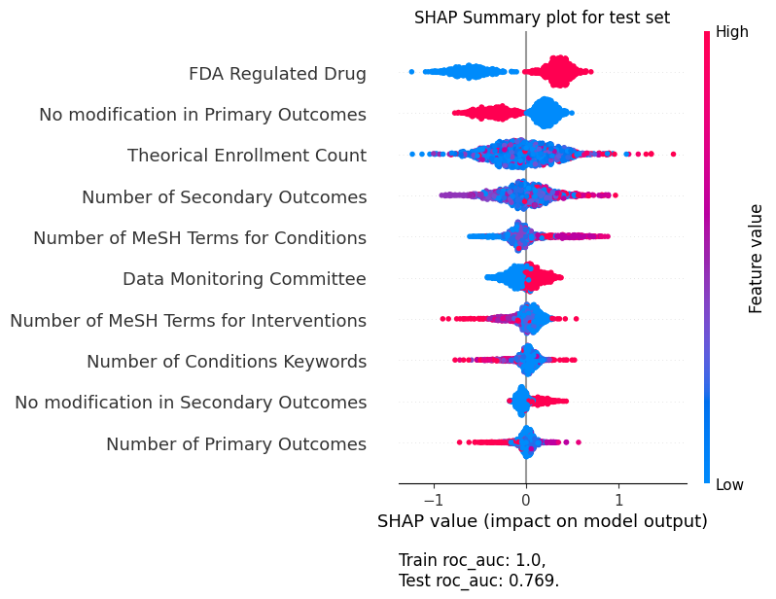
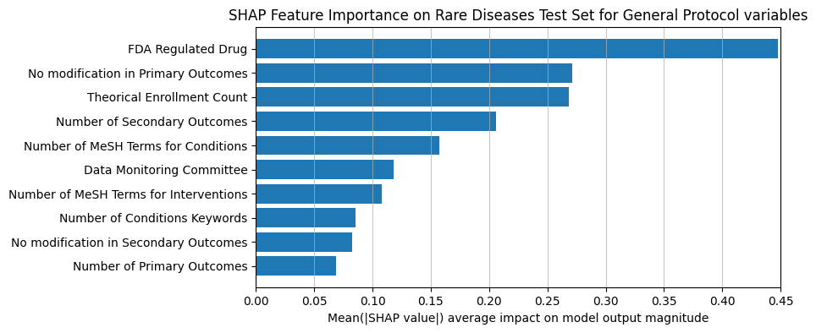
Quels sont les FDR parmi les variables générales? (1/5)
SCHAEFER Yves – Thèse Pharmacie 16 décembre 2024
Variables ↑ risques d’arrêt prématuré :
Utilisation de molécules régulées FDA
Un nombre trop élevé de termes Mesh ou d’objectifs secondaires
Variables ↓ risques d’arrêt prématuré :
Pas de modification du nombre d’objectifs primaires

Slide 15
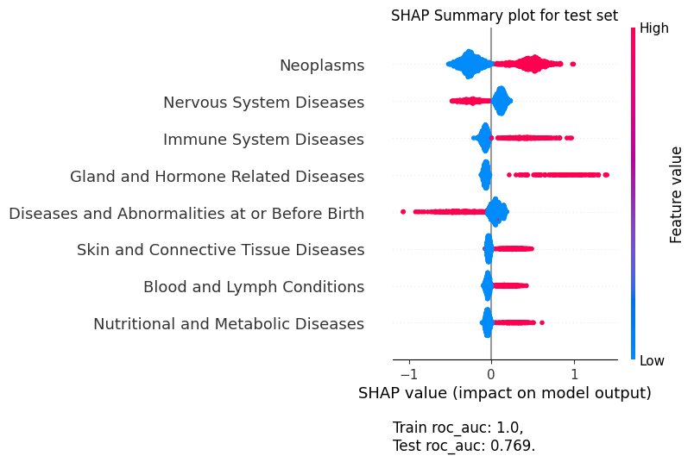
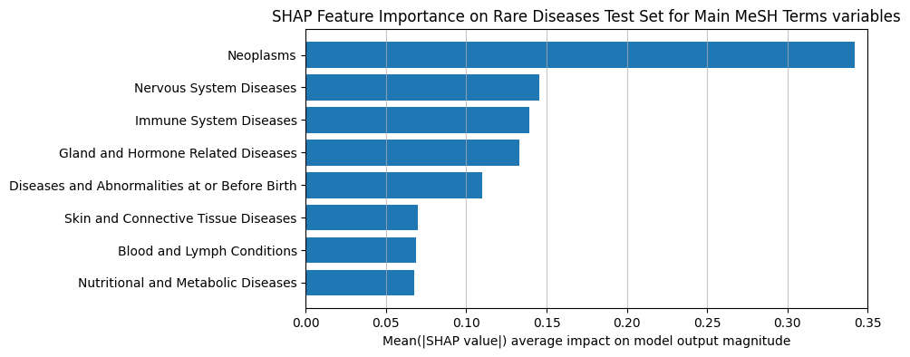
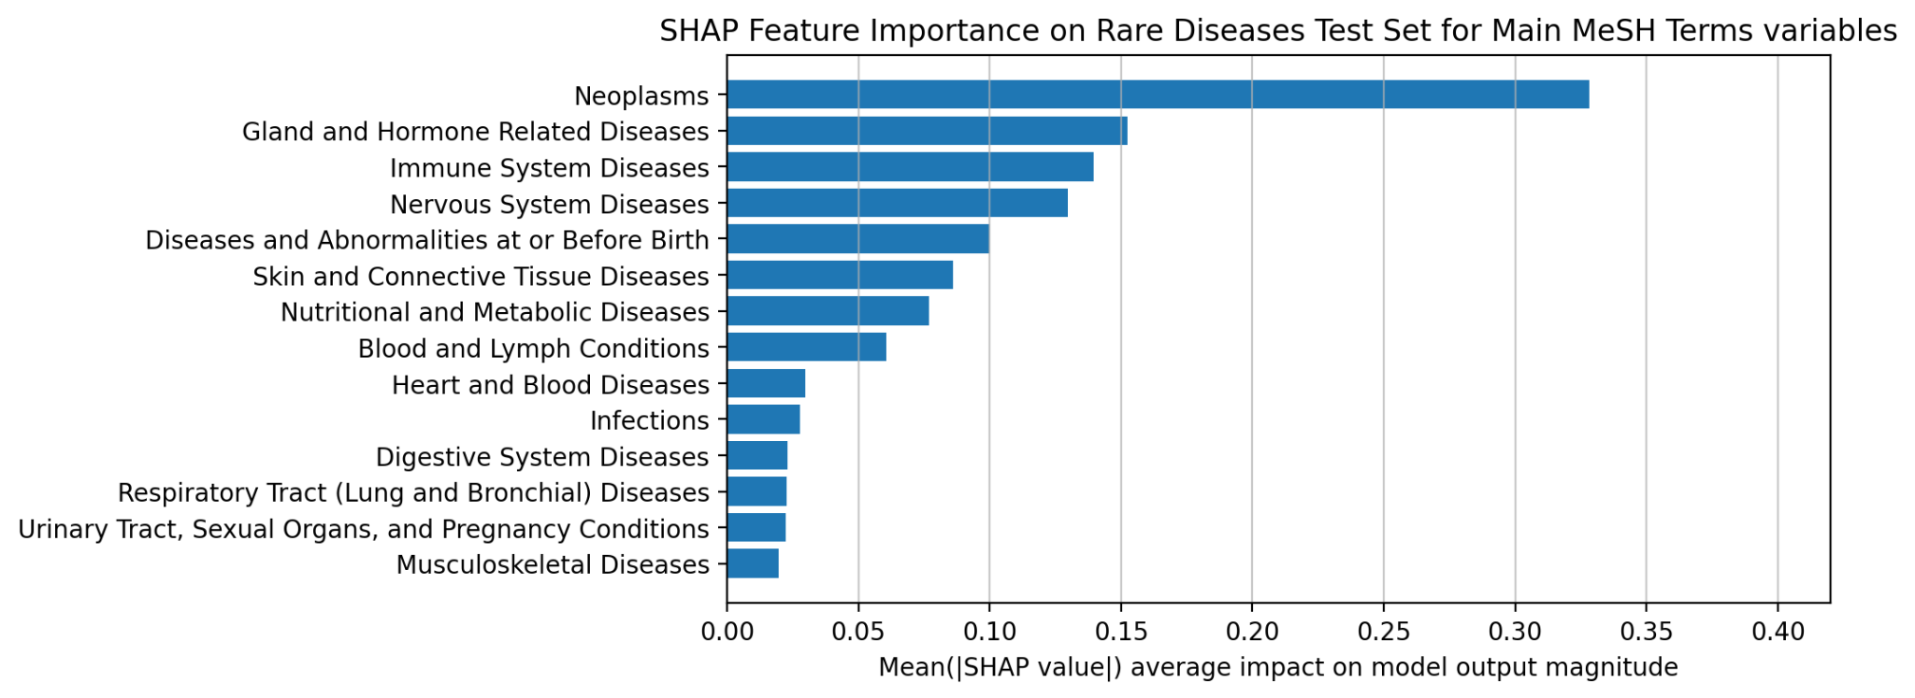
Quels sont les catégories pathologiques les plus à risque? (2/5)
SCHAEFER Yves – Thèse Pharmacie 16 décembre 2024
Variables ↑ risques d’arrêt prématuré :
Néoplasmes
Pathologies Immunes ou Hormonales
Variables ↓ risques d’arrêt prématuré :
Pathologies du Système Nerveux
Pathologies Prénatales

Slide 16
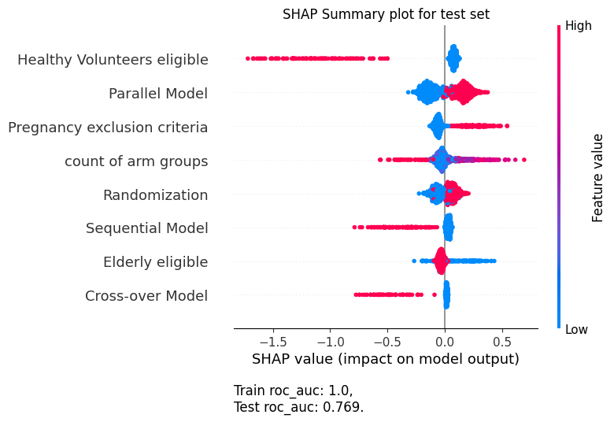
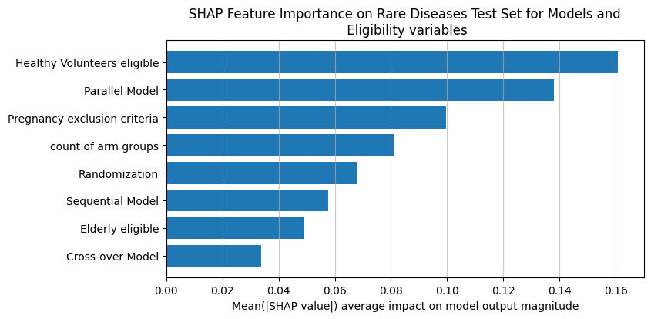
Quel est l’impact de l’application de modèles d’intervention traditionnels sur des maladies rares?(3/5)
SCHAEFER Yves – Thèse Pharmacie 16 décembre 2024
Variables ↑ risques d’arrêt prématuré :
Modèles parallèles, Randomisation
Variables ↓ risques d’arrêt prématuré :
Personnes enceintes ou saines éligibles
Modèles adaptatifs type cross-over ou séquentiels

Slide 17
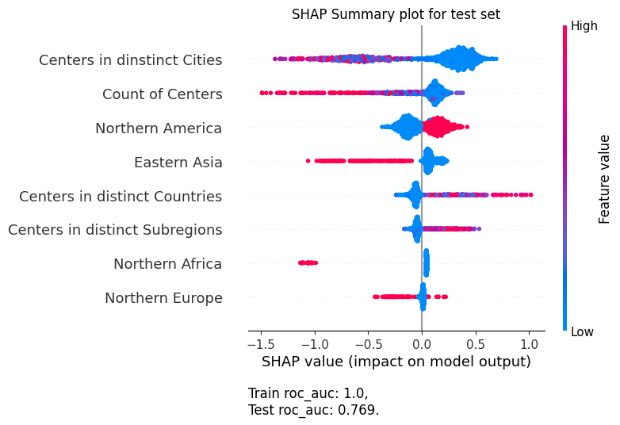
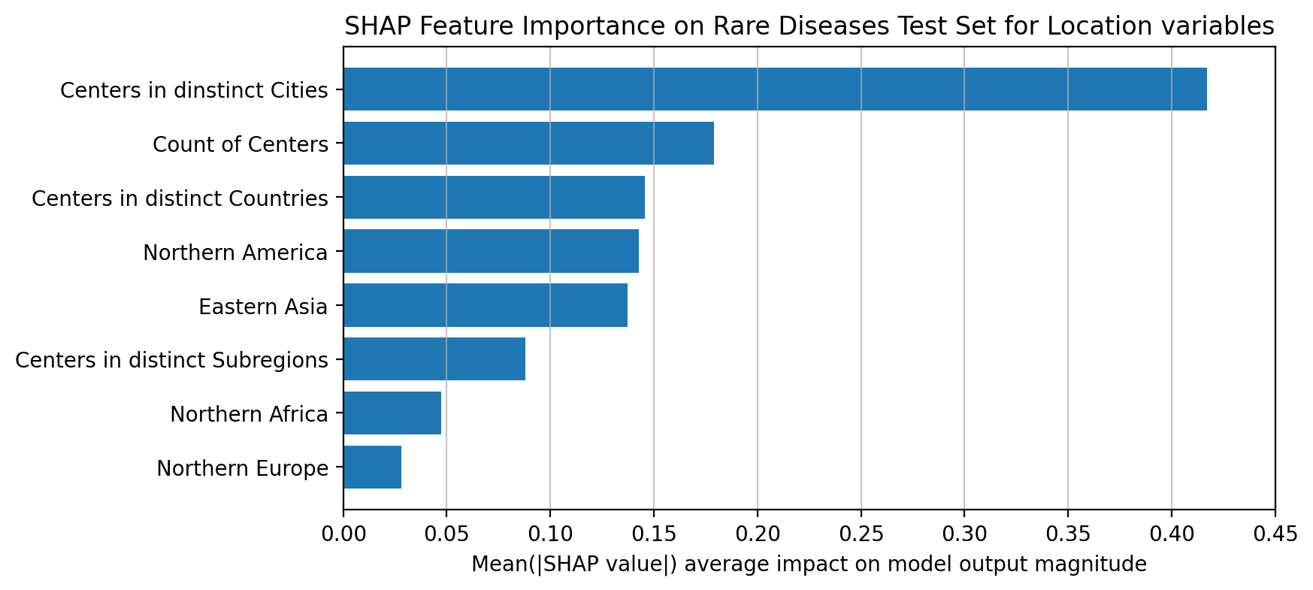
Est-ce que la localisation d’une étude a un impact?(4/5)
SCHAEFER Yves – Thèse Pharmacie 16 décembre 2024
Variables ↑ risques d’arrêt prématuré :
Nombres de centres dans pays distincts
Amérique du Nord ( grande majorité des études du set sont USA)
Variables ↓ risques d’arrêt prématuré :
Nombres de centres
Nombres de centres dans villes distinctes ( dans un même pays )

Slide 18
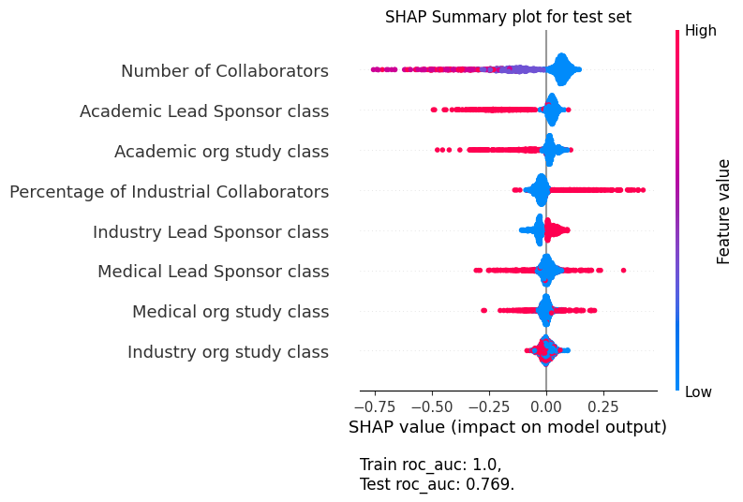
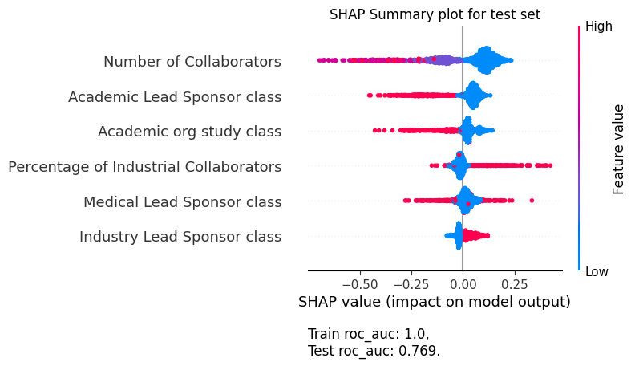
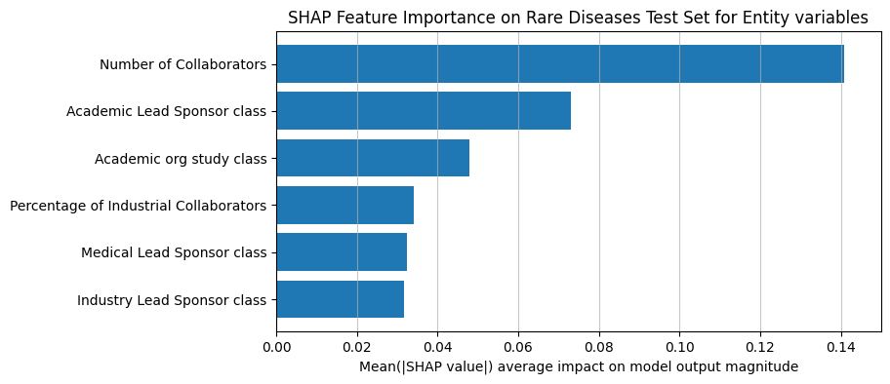
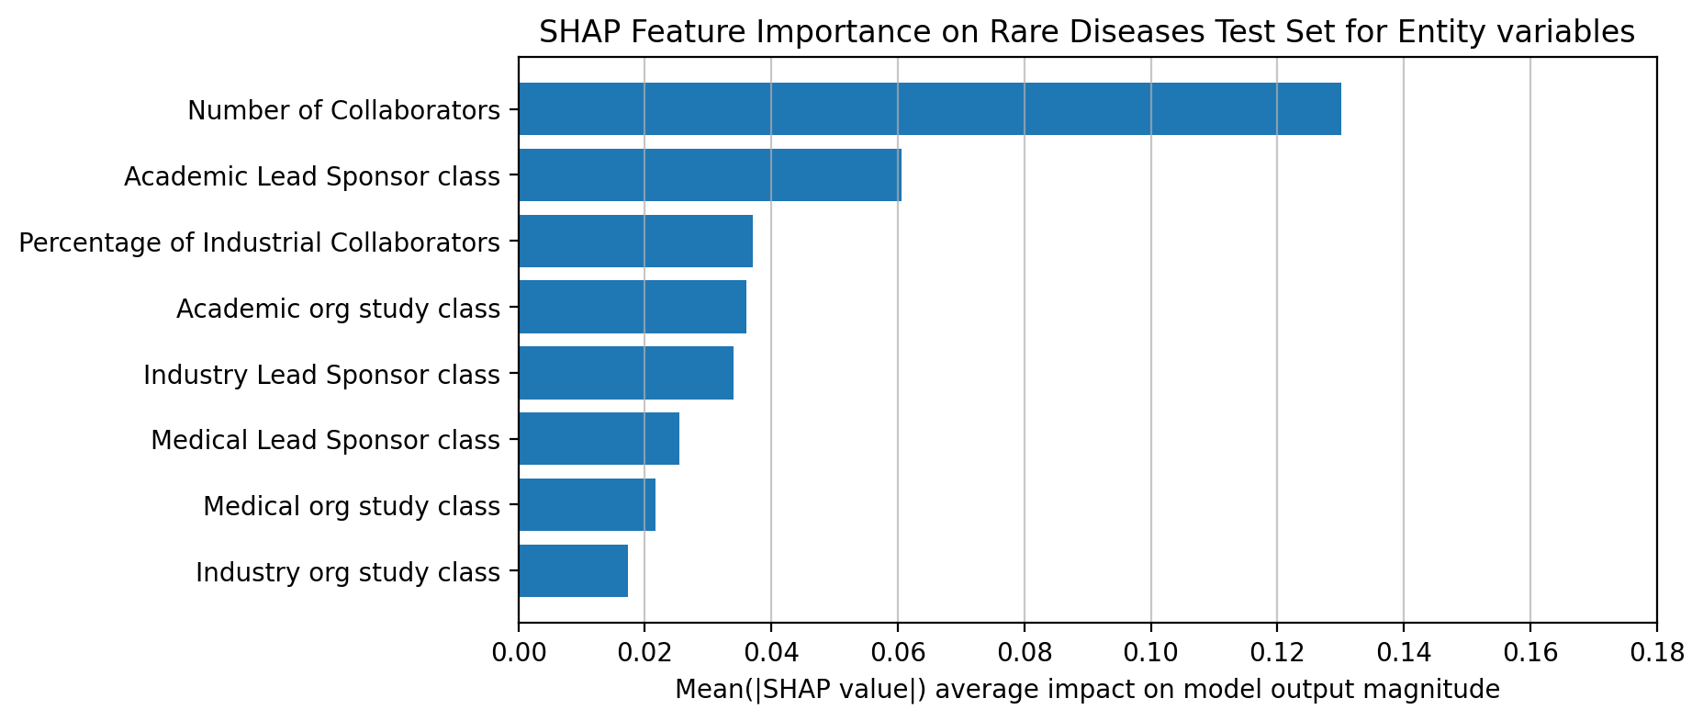
Différentes classes de sponsor, différents facteurs d’impact? (5/5)
SCHAEFER Yves – Thèse Pharmacie 16 décembre 2024
Variables ↑ risques d’arrêt prématuré :
Une étude avec une majorité de collaborateurs industriels
Variables ↓ risques d’arrêt prématuré :
Nombre de collaborateurs
Études menées par des entités académiques
Sponsors académiques

Slide 19
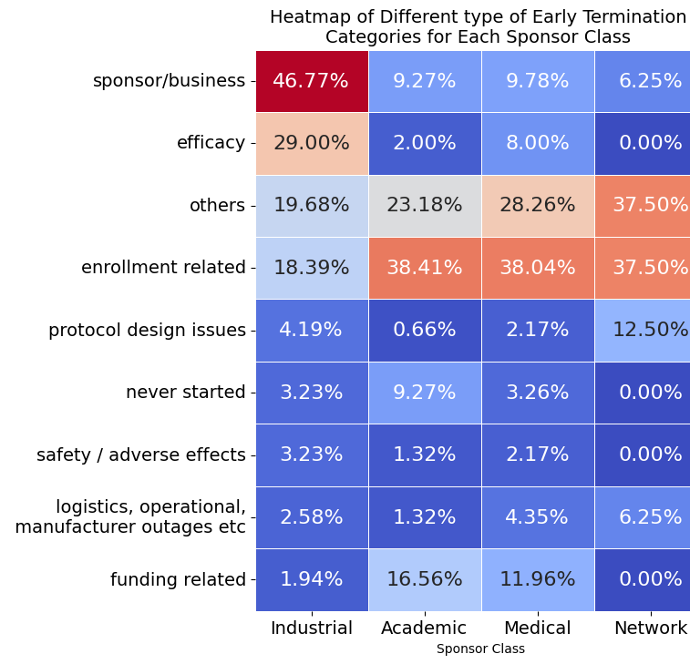
SCHAEFER Yves – Thèse Pharmacie 16 décembre 2024
Un aperçu des différents types d’arrêts par classes de sponsors
Count of Terminated Studies by Termination Category and Sponsor Class
Category | INDUSTRIAL ( n = 339 ) | ACADEMIC ( n = 153 ) | MÉDICAL ( n = 100 ) | NETWORK ( n = 16 )
sponsor/business | 145 | 14 | 9 | 1
enrollment | 57 | 58 | 35 | 6
efficacy | 29 | 2 | 8 | 0
protocol design | 13 | 1 | 2 | 2
never started | 10 | 14 | 3 | 0
safety | 10 | 2 | 2 | 0
logistics | 8 | 2 | 4 | 1
funding related | 6 | 25 | 11 | 0
others | 61 | 35 | 26 | 6

Slide 20
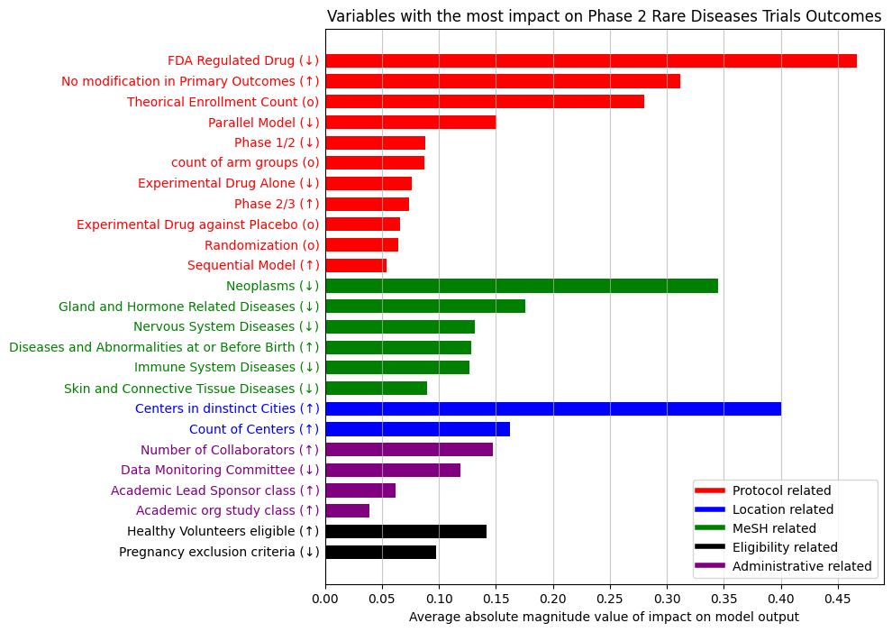
Synthèse des variables avec le plus d’impact toutes catégories confondues
SCHAEFER Yves – Thèse Pharmacie 16 décembre 2024
Facteurs de risques majoritairement liés au protocole
« Néoplasmes » est le facteur de risque principal parmi les variables Mesh
Le nombre de collaborateurs est la variable administrative avec le plus d’impact
( ↑ ) : Facteur de Risque
( ↓ ) : Facteur Protecteur
( o ) : Impact Indéterminé

Slide 21
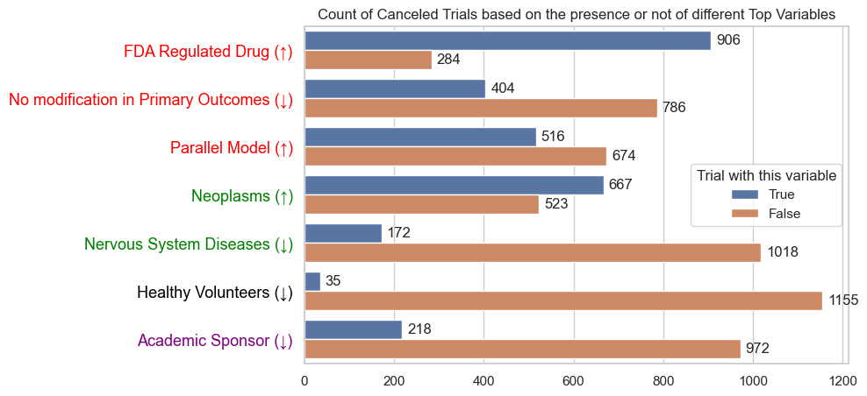
Synthèse des variables avec le plus d’impact toutes catégories confondues
SCHAEFER Yves – Thèse Pharmacie 16 décembre 2024

Slide 22
DISCUSSIONS
SCHAEFER Yves – Thèse Pharmacie 16 décembre 2024

Slide 23
Régression Logistique & XGBoost
SCHAEFER Yves – Thèse Pharmacie 16 décembre 2024
Différentes distributions de types et catégories pathologiques d’études cliniques
L’impact des études arrêtées à cause d’un recrutement insuffisant dans notre set de données
L’impact du covid + le manque de recul pour la généralisation des scores des modèles

Slide 24
Interprétation de l’impact des variables(1)
SCHAEFER Yves – Thèse Pharmacie 16 décembre 2024
Variables générales :
L’utilisation de molécules régulées FDA
drug or biological product subject to section 505 of the Federal Food, Drug, and Cosmetic Act or to section 351 of the Public Health Service Act 🡪 garant de la sécurité et efficacité du produit
Régulation FDA demande un plus haut niveau de preuve, de grandes cohortes, un besoin de collecter Real World Evidences de haute qualité, plus de restrictions etc.
Trop de termes MeSH / trop d’objectifs secondaires
Vetter TR, Mascha EJ. Defining the Primary Outcomes and Justifying Secondary Outcomes of a Study: Usually, the Fewer, the Better. Anesth Analg. 2017
risque de perte du focus de l’étude
Pas de modification du nombre d’objectifs primaires
l’étude se déroule sans inattendu demandant une modification du protocole
Variables liées à la pathologie étudiée :
- Néoplasmes
- Pathologies SNC et prénatales moins à risque
Beaucoup de connaissances actuelles sur certaines maladies rares du SNC
Pathologies prénatales axées sur le préventif plutôt que curatif

Slide 25
SCHAEFER Yves – Thèse Pharmacie 16 décembre 2024
Interprétation de l’impact des variables(2)
Variables liées aux modèles d’interventions:
Modèles Parallèles, Randomisation, Groupe contrôle placebo
Modèles traditionnels en Parallèle souvent non adaptés :
Difficulté à remplir toutes les cohortes
Ne pas traiter une cohorte avec une maladie grave 🡪 Problème éthique potentiel
Modèles adaptatifs type Cross-Over ou Séquentiel
Yeonhee Park, Heather J. Fullerton, Jordan J. Elm, A pragmatic, adaptive clinical trial design for a rare disease,Contemporary Clinical Trials,Volume 86,2019
Volontaires sains et volontaires en âge de procréer / en gestation
Pas forcément possible, notamment si utilisation de cytotoxiques
Etudes multi-phase 2/3
Bogaerts J, Sydes MR, Keat N, et al. Clinical trial designs for rare diseases: studies developed and discussed by the International Rare Cancers Initiative. Eur J Cancer. 2015
Accélération de la mise au marché
Contrairement aux maladies ordinaires, taille de cohorte similaire pour la phase 2 et la phase 3 pour les Maladies Rares

Slide 26
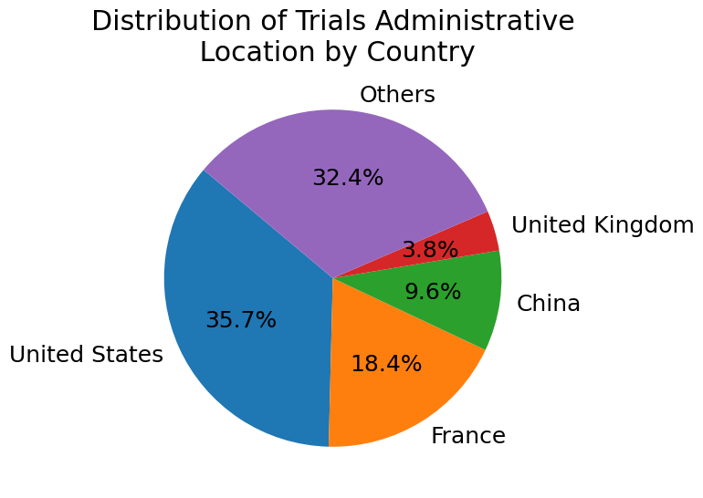
SCHAEFER Yves – Thèse Pharmacie 16 décembre 2024
Interprétation de l’impact des variables(3)
Variables liées à la localisation:
Nombre de centres
Nombre de centres dans des villes ( dans un même pays ) distincts
Accès à plus de ressources spécialisées et à un pool de patients plus large
Nombre de centres dans des pays distincts
Difficultés liées aux diffèrent systèmes de santé par pays, coordination inter-centres etc.
L’impact de l’Amérique du Nord, Asie de l’Est et Europe du Nord est du à leur prévalence et n’est pas necessairement informatif dans notre dataset

Slide 27
SCHAEFER Yves – Thèse Pharmacie 16 décembre 2024
Interprétation de l’impact des variables(3)
Variables liées aux collaborateurs:
Nombre de collaborateurs
Études menées ou sponsorisées par des entités académiques
Collaborateurs majoritairement industriels
Les entités académiques ont plus un focus sur la recherche et sont moins influencées par l’impact commercial
Les sponsors industriels sponsorisent souvent de nombreuses études simultanément, ce qui augmente le risque d’arrêt de support ou de priorisation de ressources
Causes d’arrêt majoritaire | Sponsors Industriels | Sponsors non Industriels
1ère cause d’arrêt | Sponsor / Business | Recrutement
2ème cause d’arrêt | Efficacité | Financement
3ème cause d’arrêt | Recrutement | Sponsor / Business
4ème cause d’arrêt | Financement | Efficacité

Slide 28
LIMITES
SCHAEFER Yves – Thèse Pharmacie 16 décembre 2024
ClinicalTrials.gov comme seule source de données
Choix méthodologiques
Données représentatives des Phases 1 & 3 manquantes
Différentes distributions de types et catégories pathologiques d’études cliniques
L’impact des études arrêtées à cause d’un recrutement insuffisant dans notre jeu de données
L’impact du covid et le manque de recul pour la généralisation des scores des modèles
Le manque de causalité dans l'interprétation via SHAP

Slide 29
Ouverture et Conclusion
SCHAEFER Yves – Thèse Pharmacie 16 décembre 2024
Facteurs de risque | Facteurs bénéfiques | Facteurs à surveiller
Modèles traditionnels Modifications du protocole en cours d’étude Trop d’objectifs secondaires / termes Mesh étudiés | Centres répartis dans plusieurs centres spécialisés dans un pays Sponsors académiques Modèles adaptatifs | Difficultés et challenges associés aux molécules régulées FDA Néoplasmes
Un aperçu du potentiel de l’utilisation des données de la base de données ClinicalTrials.gov
Potentiel pour élargir le scope aux Phase 1 et 3 → Exploitation de la base de données drugbank.ca avec les ID des molécules expérimentales pour Phase 1 → Exploitation du champ de texte libre sur l’éligibilité pour Phase 3

Slide 30
Annexes

Slide 31
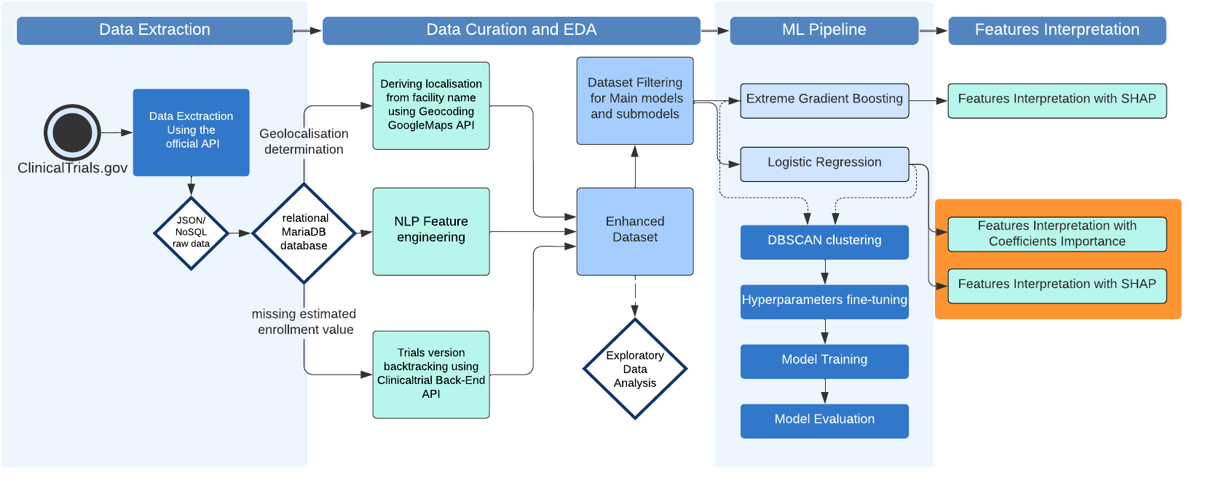
MÉTHODOLOGIE
SCHAEFER Yves – Thèse Pharmacie 16 décembre 2024

Slide 32
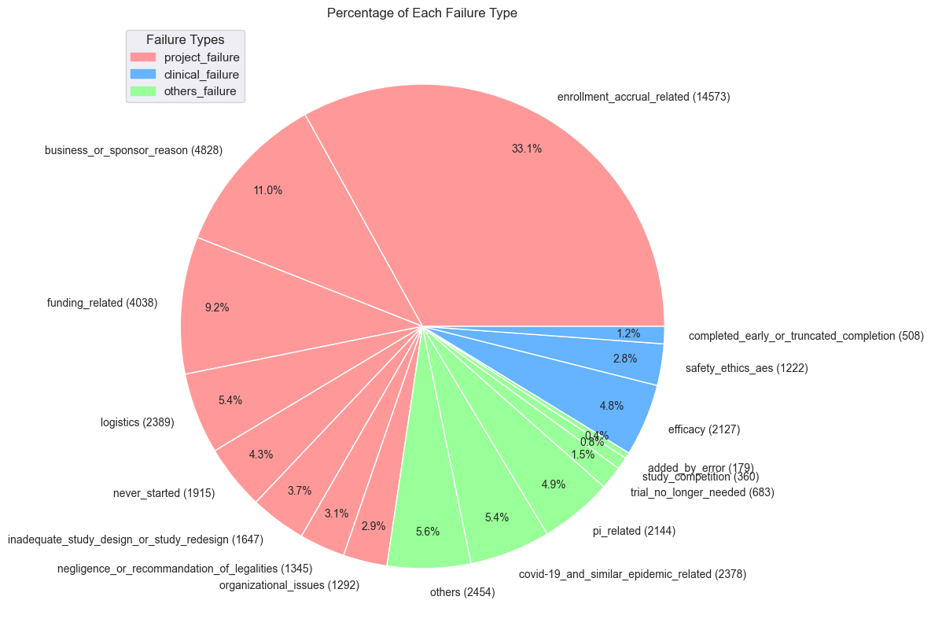

Slide 33
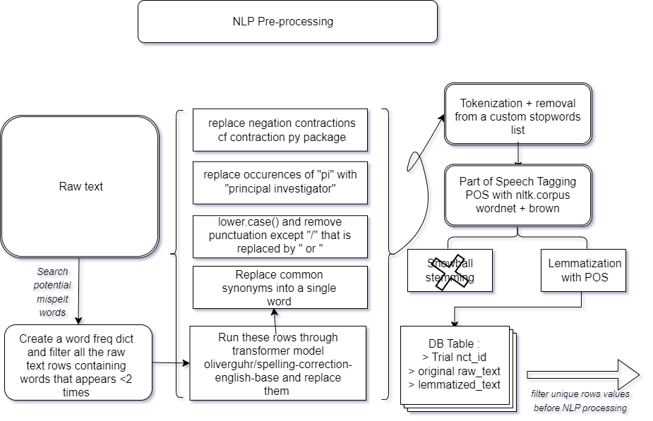

Slide 35
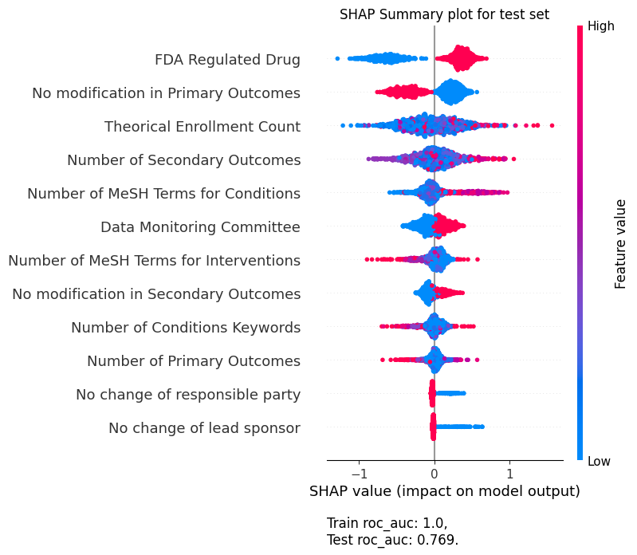
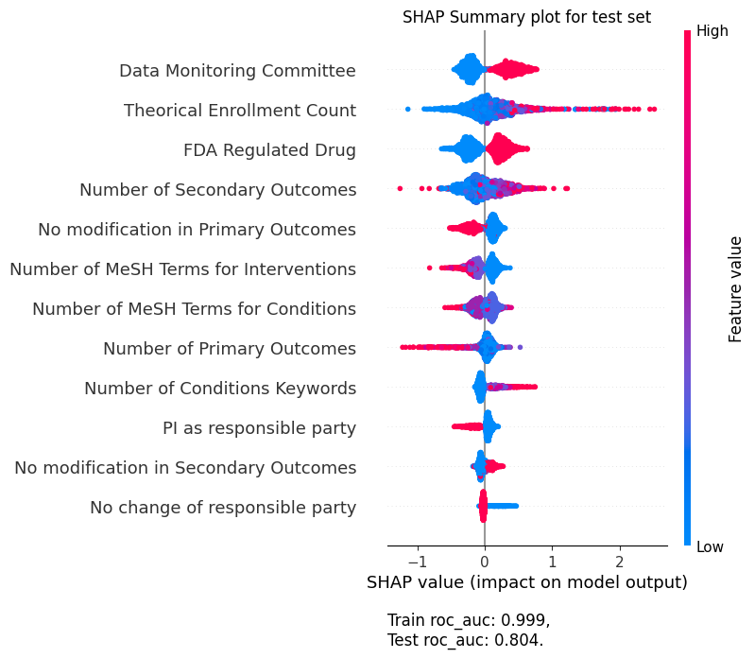
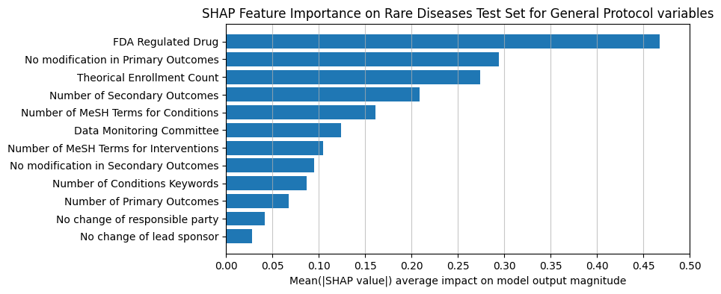
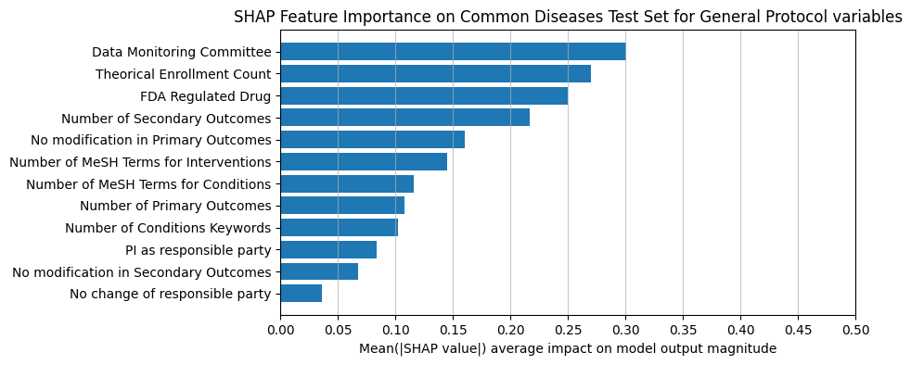
SCHAEFER Yves – Thèse Pharmacie 16 décembre 2024

Slide 36
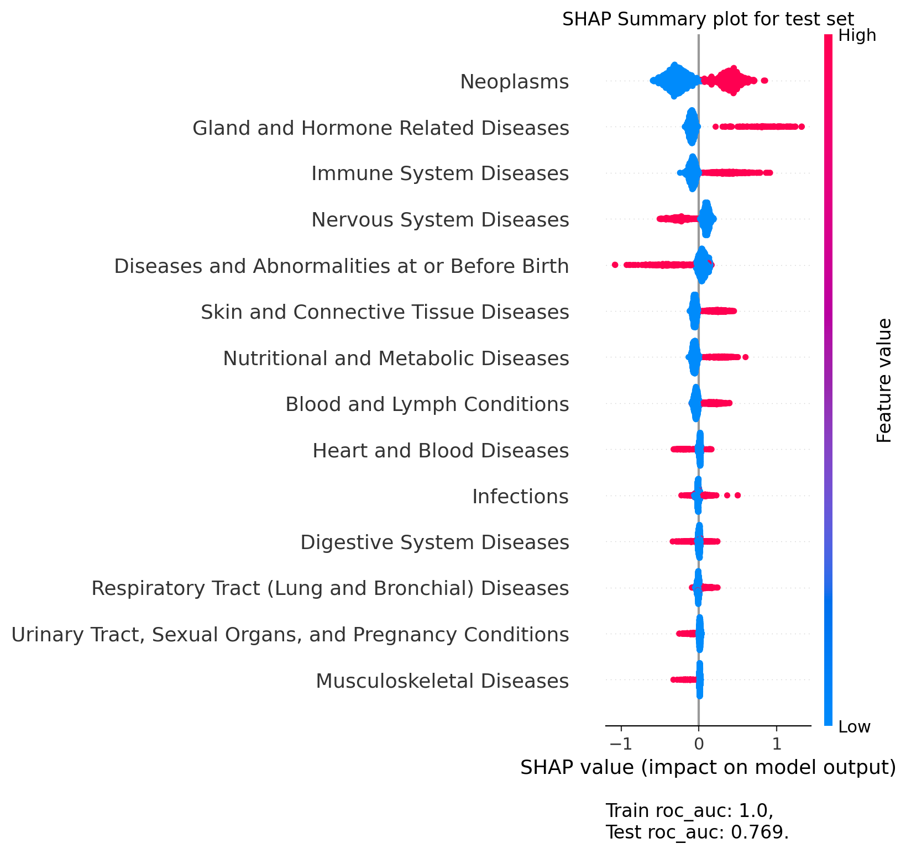
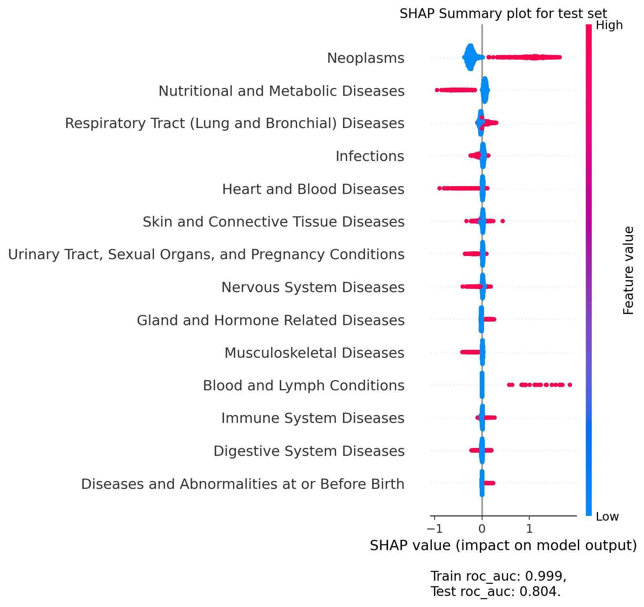
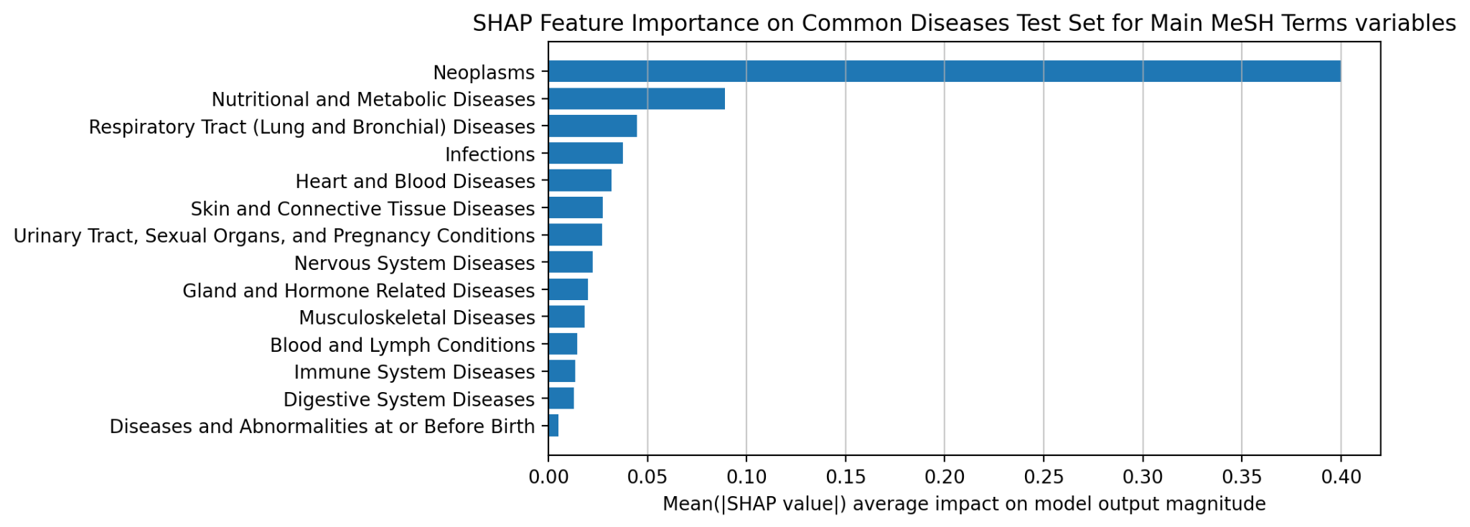
SCHAEFER Yves – Thèse Pharmacie 16 décembre 2024

Slide 37
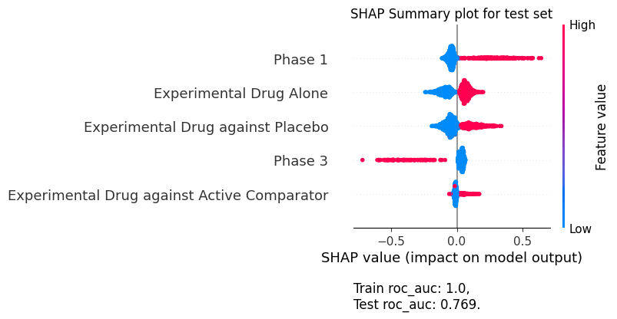
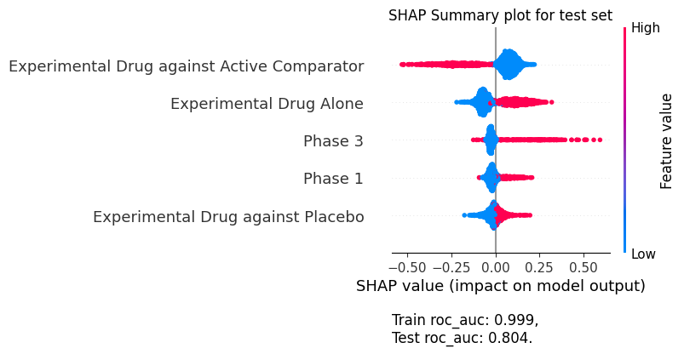
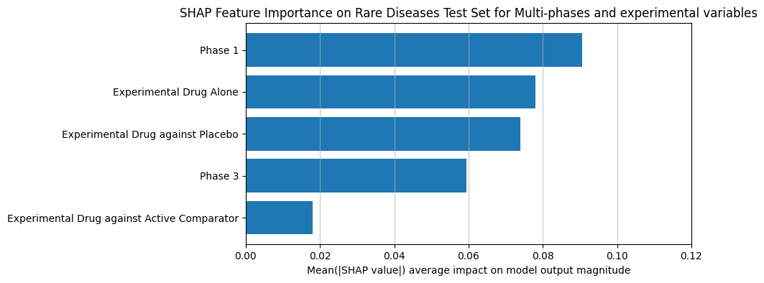
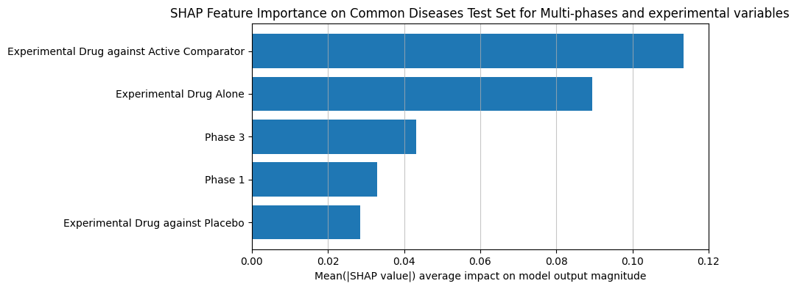
SCHAEFER Yves – Thèse Pharmacie 16 décembre 2024

Slide 38
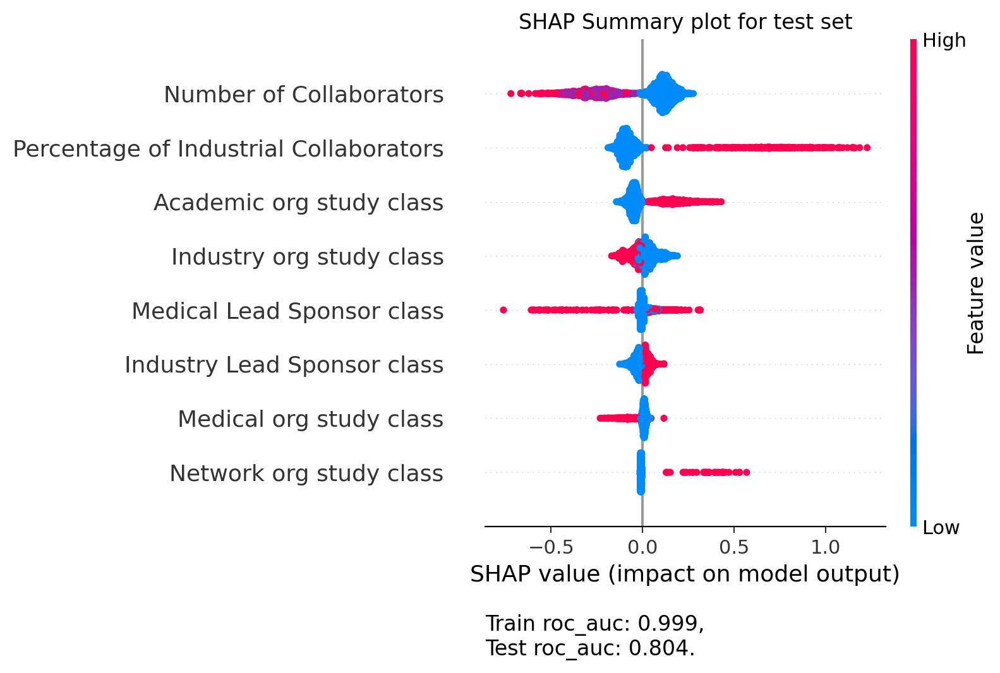
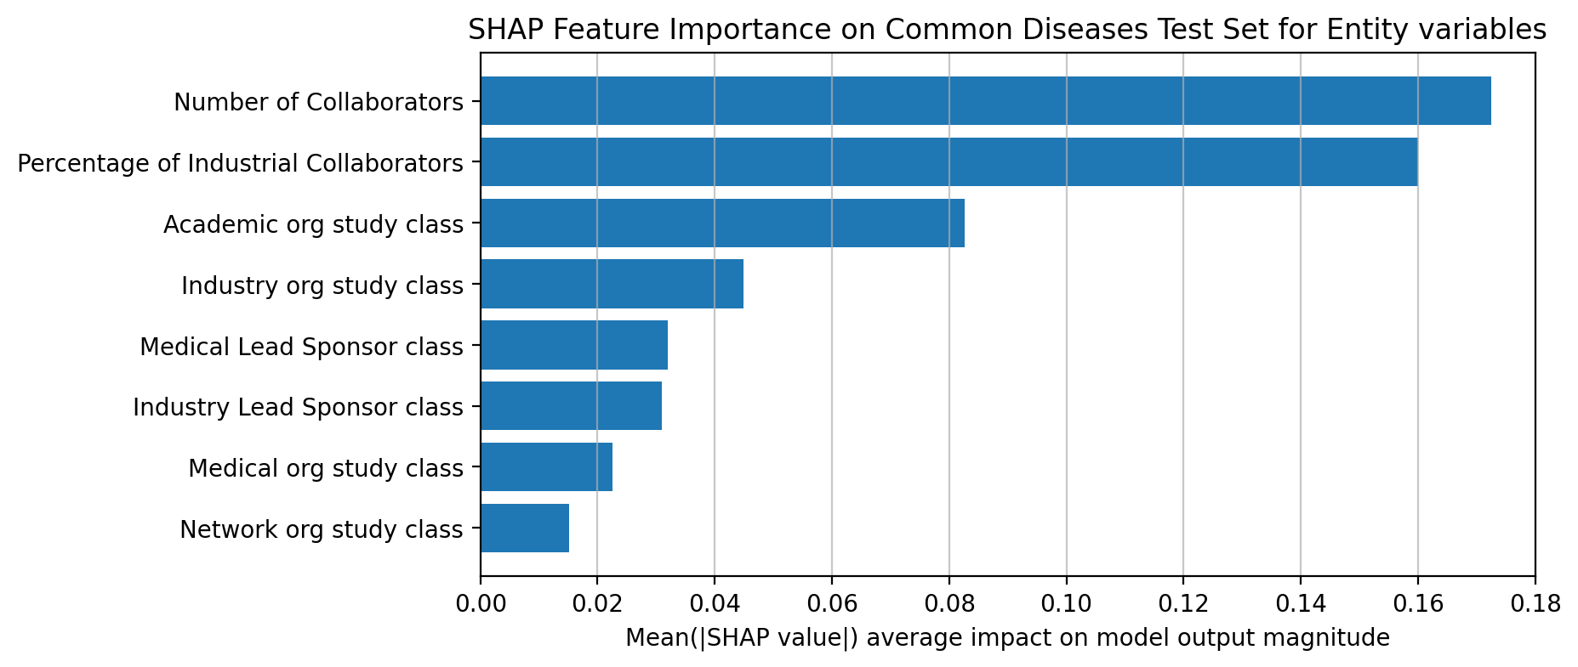
SCHAEFER Yves – Thèse Pharmacie 16 décembre 2024

Slide 39
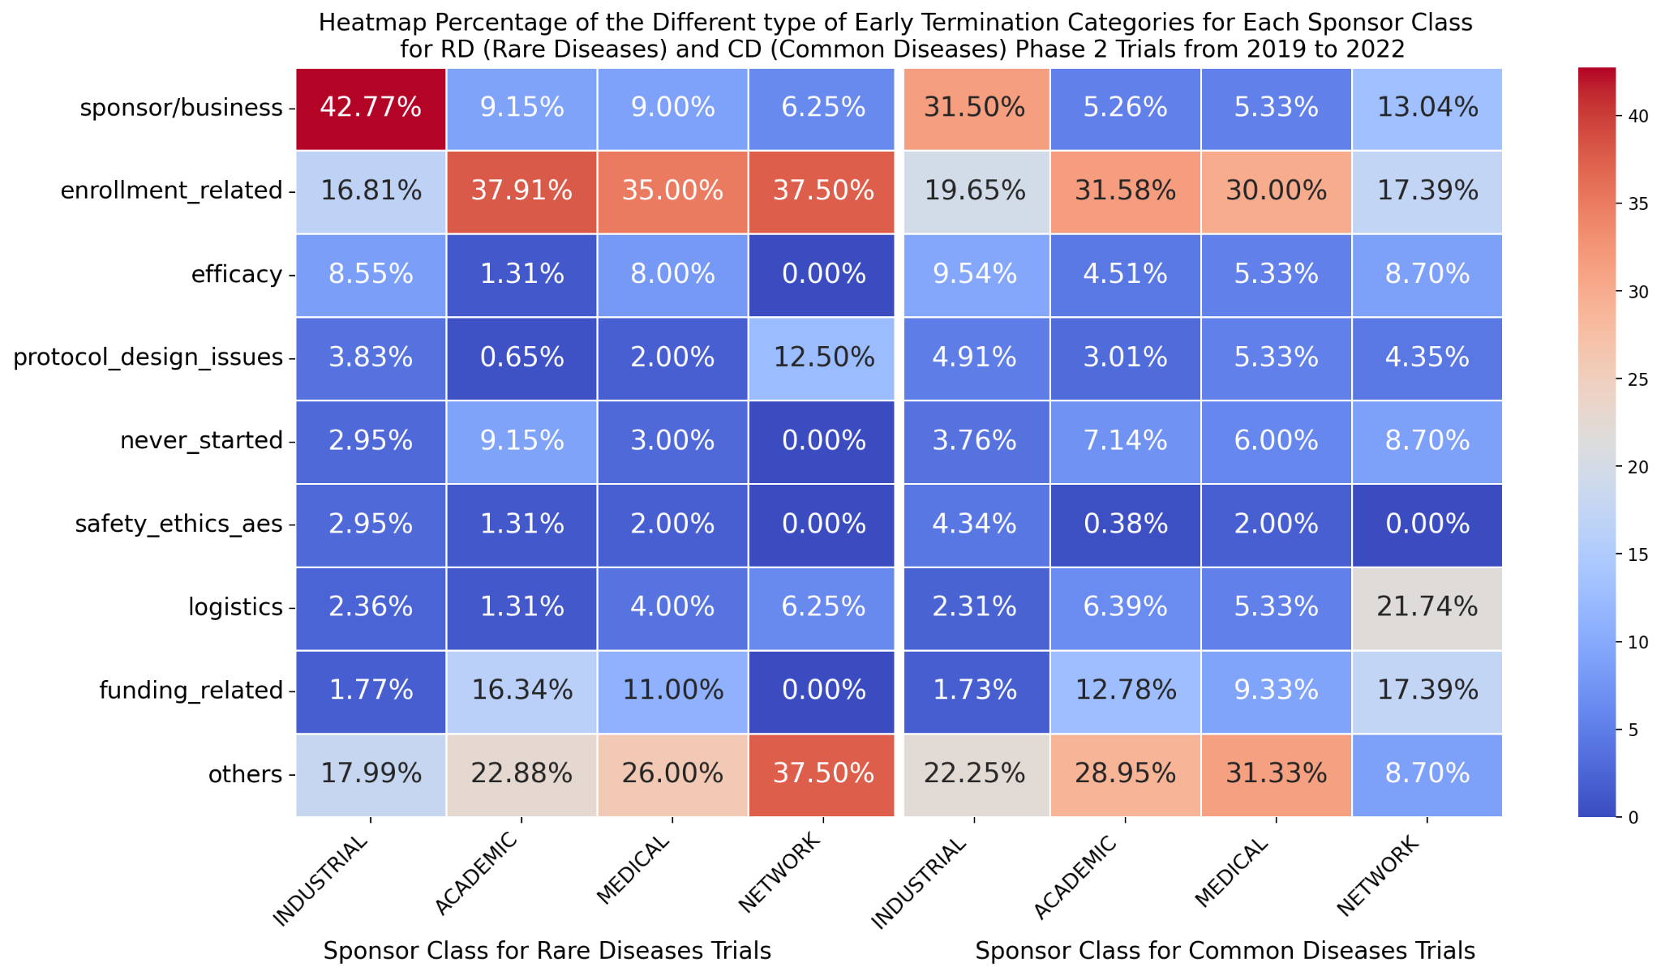
SCHAEFER Yves – Thèse Pharmacie 16 décembre 2024
Dataset | Rare Diseases Trials / Common Diseases Trials
Cause | INDUSTRIAL | ACADEMIC | MÉDICAL | NETWORK
sponsor/business | 145 / 109 | 14 / 14 | 9 / 8 | 1 / 3
enrollment related | 57 / 68 | 58 / 84 | 35 / 45 | 6 / 4
efficacy | 29 / 33 | 2 / 12 | 8 / 8 | 0 /2
protocol design issues | 13 / 17 | 1 / 8 | 2 / 8 | 2 / 1
never started | 10 / 13 | 14 / 19 | 3 / 9 | 0 / 2
safety_ethics_aes | 10 / 15 | 2 / 1 | 2 / 3 | 0 / 0
logistics | 8 / 8 | 2 / 17 | 4 / 8 | 1 /5
funding related | 6 / 6 | 25 / 34 | 11 / 14 | 0 / 4
others | 61 / 77 | 35 / 77 | 26 / 47 | 6 / 2

Slide 40
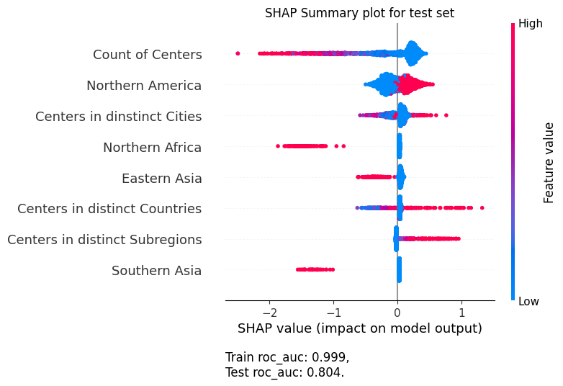
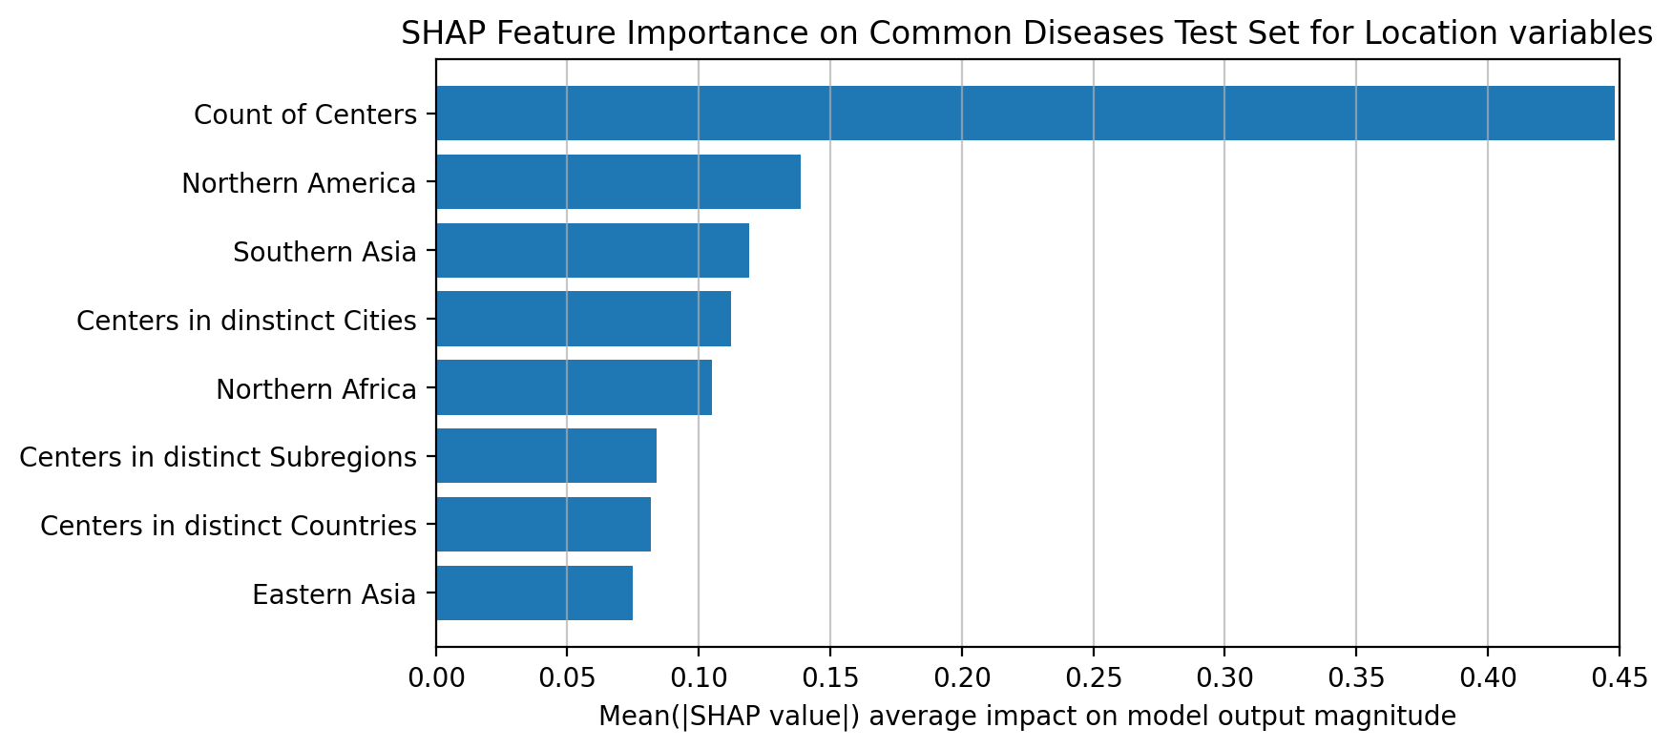
SCHAEFER Yves – Thèse Pharmacie 16 décembre 2024
‹#›

Slide 41
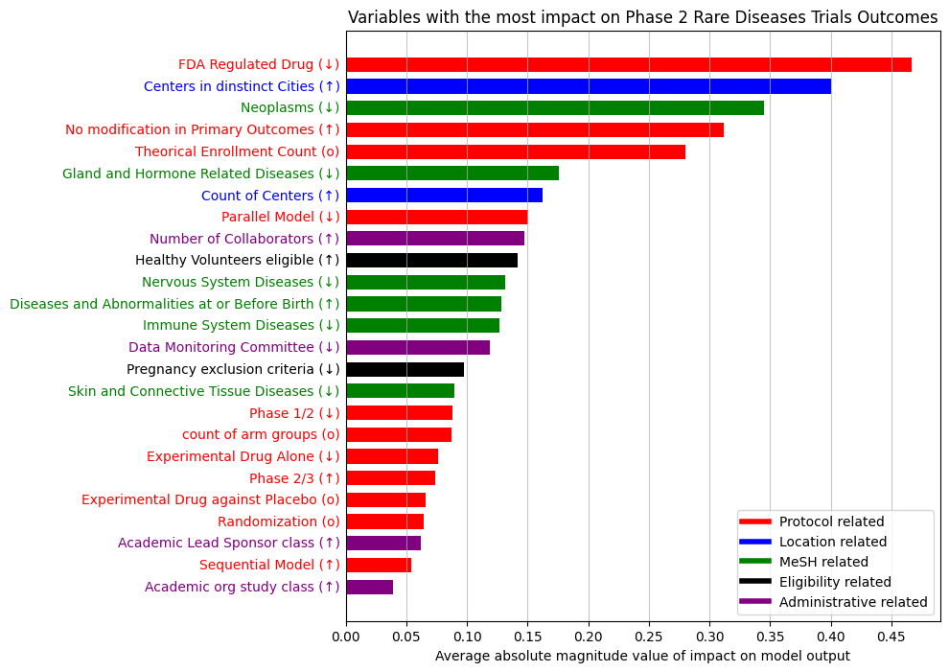

Slide 42
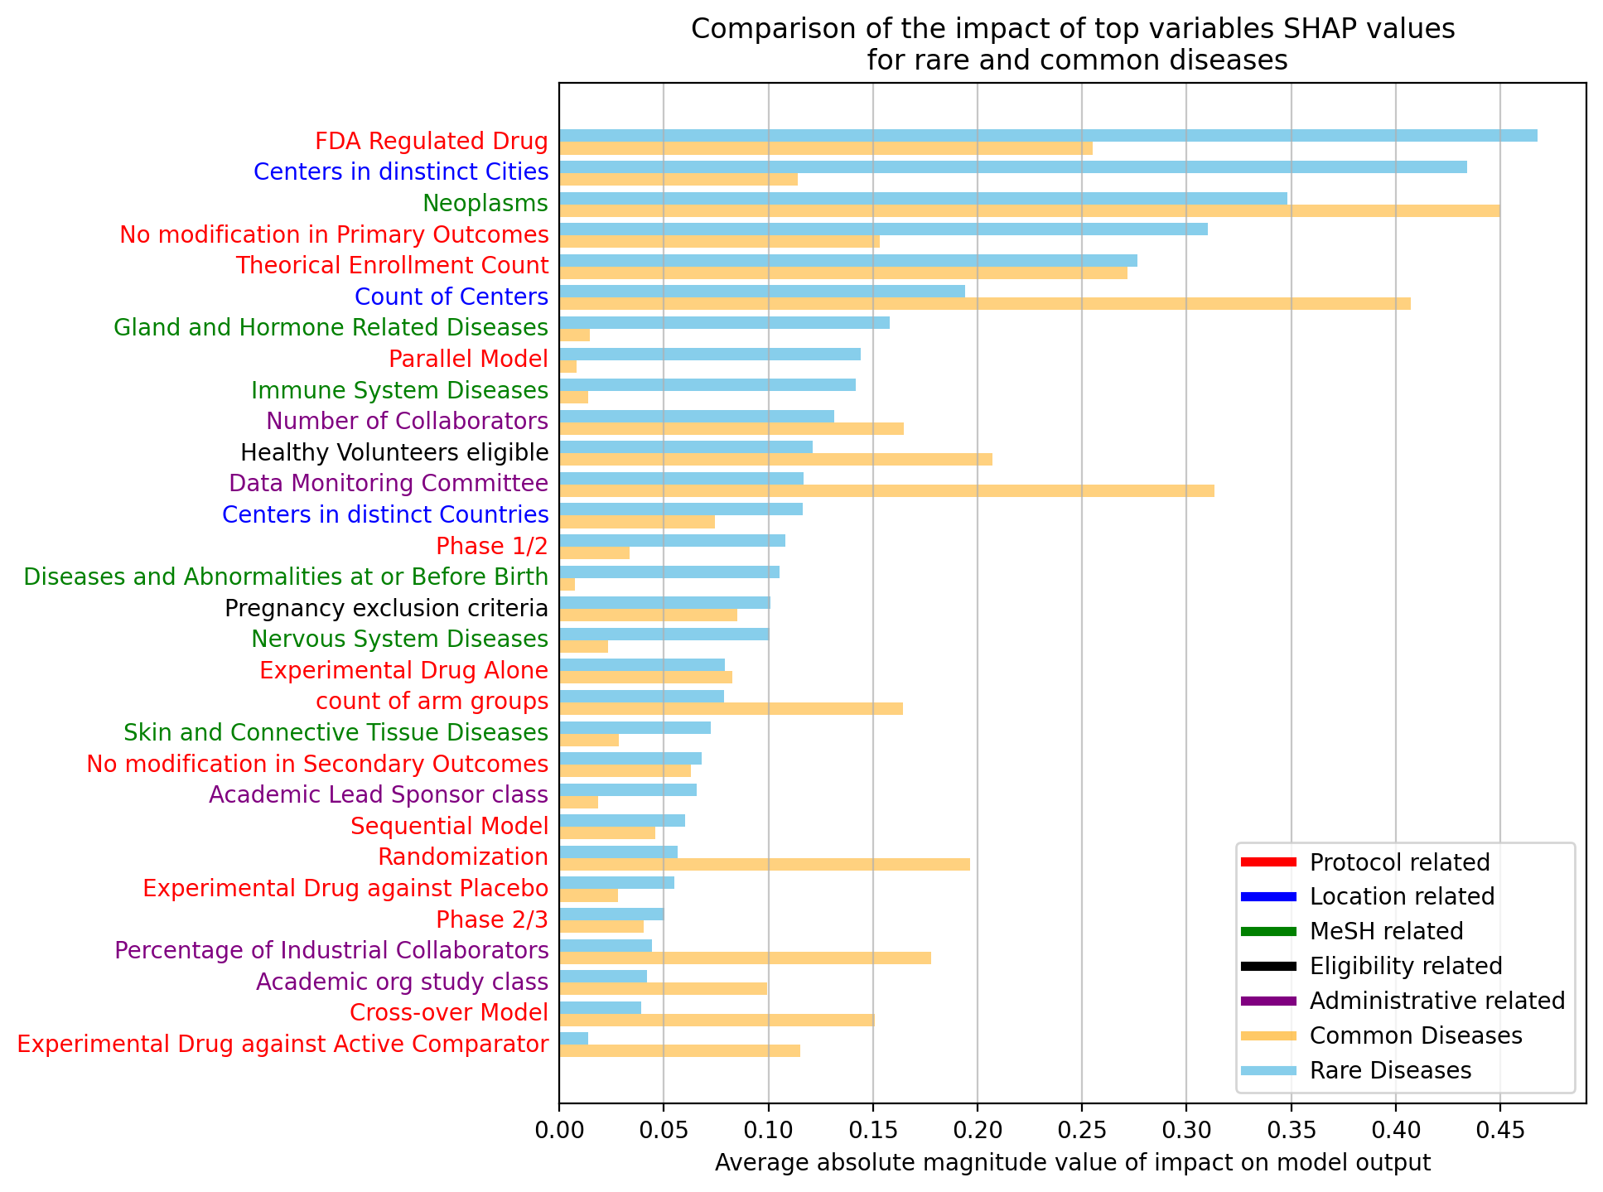

Slide 43
Phase 2 Models Results with original datasets filtered on most relevant Rare Diseases variables
 | Précision | F1 | ROC-AUC | PR-AUC
LR Rare Top Features for RD | 0.592 ± 0.07 | 0.626 ± 0.05 | 0.743 ± 0.06 | 0.651 ± 0.07
LR Rare original dataset | 0.583 ± 0.06 | 0.618 ± 0.04 | 0.749 ± 0.06 | 0.664 ± 0.07
LR non_Rare Top Features for RD | 0.485 ± 0.06 | 0.550 ± 0.03 | 0.738 ± 0.04 | 0.558 ± 0.06
LR non_Rare original dataset | 0.497 ± 0.06 | 0.566 ± 0.03 | 0.755 ± 0.04 | 0.584 ± 0.06
XGB Rare Top Features for RD | 0.625 ± 0.09 | 0.564 ± 0.05 | 0.724 ± 0.05 | 0.632 ± 0.07
XGB Rare original dataset | 0.633 ± 0.08 | 0.574 ± 0.04 | 0.737 ± 0.05 | 0.642 ± 0.07
XGB non_Rare Top Features for RD | 0.609 ± 0.08 | 0.494 ± 0.06 | 0.752 ± 0.04 | 0.597 ± 0.06
XGB non_Rare original dataset | 0.639 ± 0.10 | 0.508 ± 0.07 | 0.762 ± 0.05 | 0.605 ± 0.06

